Slide 1


Интенсивный тренинг по программированию, обучению искусственного интеллекта и машинному обучению
На базе задачи от компании “Самолет”

Slide 2
Над проектом работали
Крылов Савва
Бурлаков Даниил

Slide 3
Содержание презентации
Этапы работы над задачей
Что мы проделали
Как мы решали поставленную задачу
Конечный результат
Получение технического задания
Разбор ТЗ и определение направления задач
Распределение задач
Программное решение

Slide 4
Постановка задачи
Цель:
Предварительно требуется подготовить исходные данные Разработать модель классификации комментариев по работе управляющей компании на категории: Нравится скорость отработки заявок Нравится качество выполнения заявки Нравится качество работы сотрудников Понравилось выполнение заявки Вопрос решен Входные данные представляют собой набор комментариев с отметками 1 в колонке соответствующей категории

Slide 5
Этапы работы над проектом
1
2
3
4
Постановка задачи
И сбор требований
Предобработка данных
Анализ предоставленных данных
Выбор подходящей библиотеки
5
6
7
8
Выбор наиболее точной модели
Прогнозирование
и интерпретация
результатов
Формирование готовой работы и разработка презентации
Результат

Slide 6
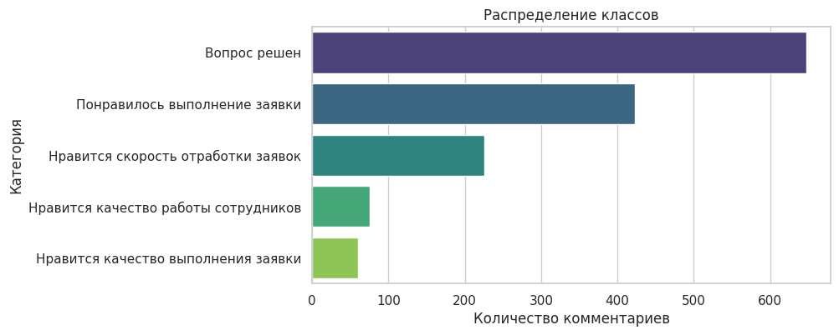
Просмотр предоставленных данных

Slide 7
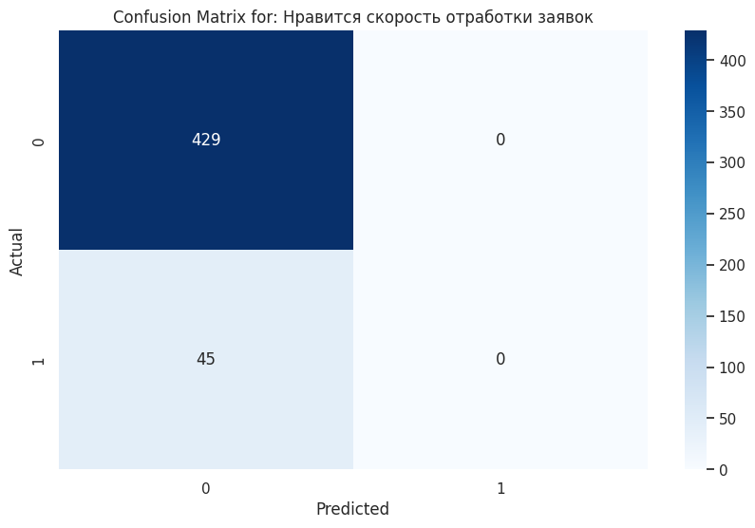

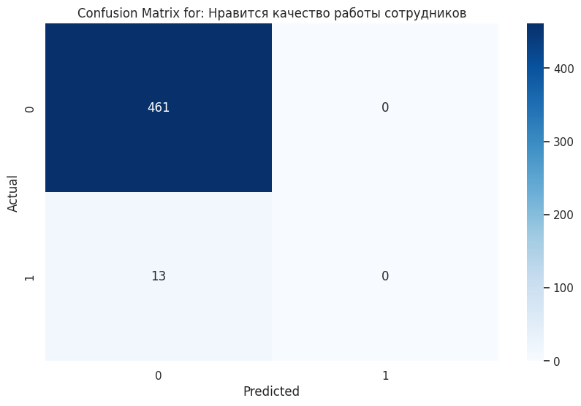
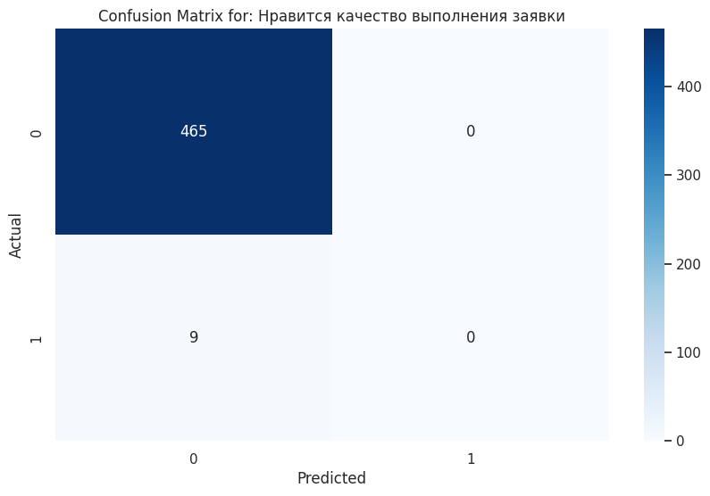
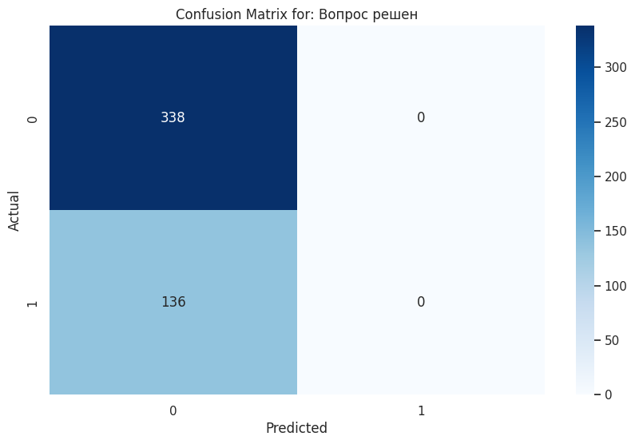
Матрицы ошибок

Slide 8
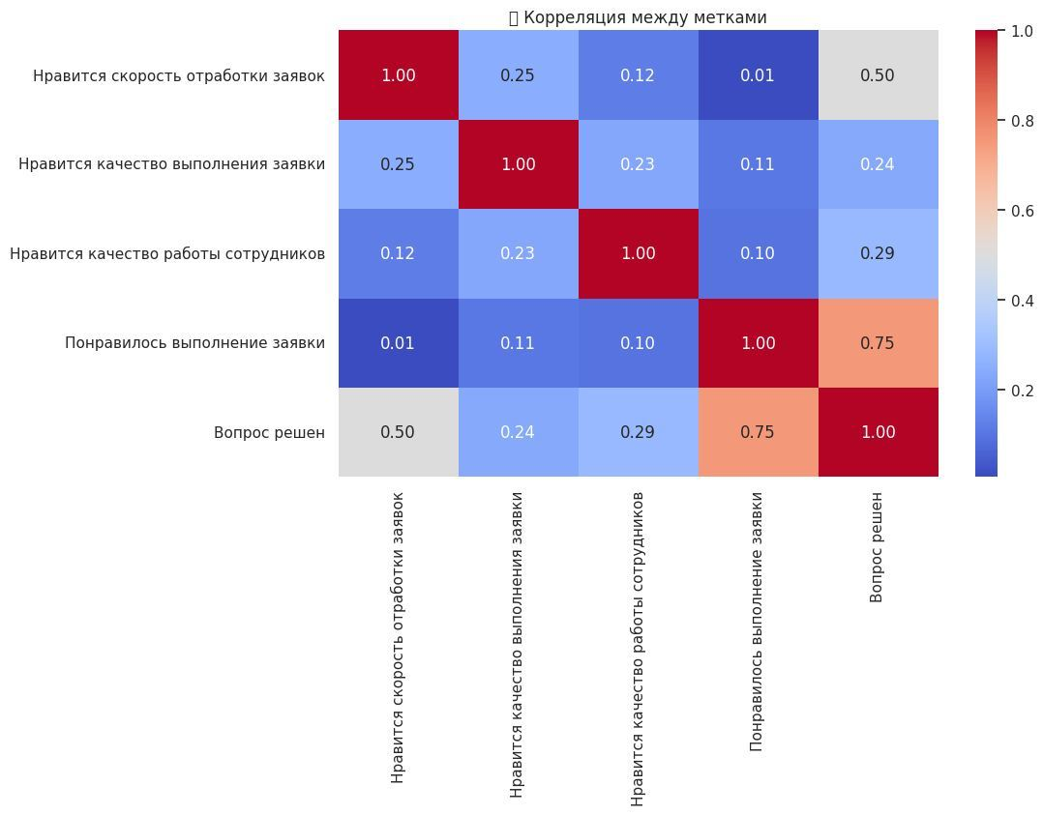
Корреляция данных

Slide 9
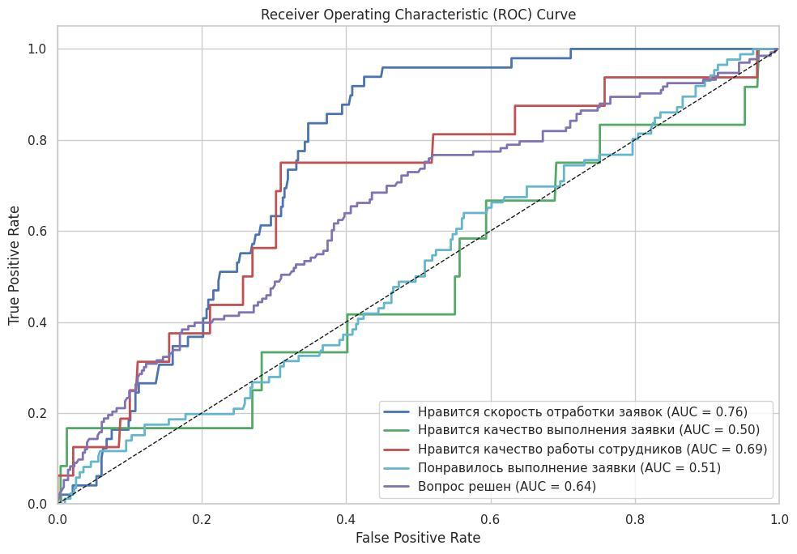
Предсказание модели

Slide 10
Возможные улучшения
Добавить стратифицированную выборку для multilabel;
Использовать модели с большим объемом знаний (например, sberbank- ai/ruRoberta-large);
Реализовать threshold tuning (настройка порогов по каждой метке);
Увеличить количество эпох и использовать early stopping.

Slide 11
Вывод
Модель успешно классифицирует отзывы по заданным меткам с высокой точностью и AUC. Визуализация ROC-кривых и корреляций помогает глубже проанализировать производительность.

